Slide 1
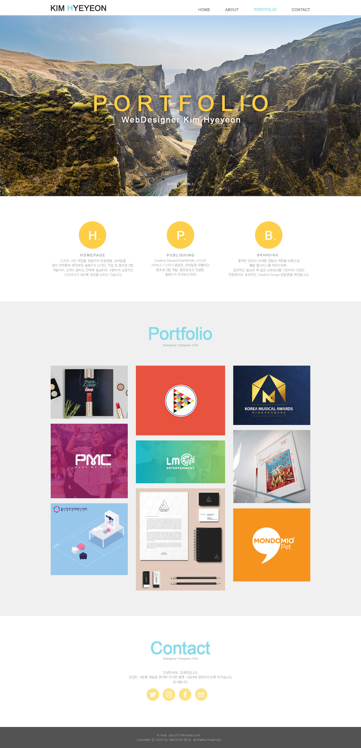
CLASS=“header”
CLASS=“banner”
CLASS=“”
CLASS=“work”
CLASS=“portfolio”
CLASS=“contact”
CLASS=“footer”

